Slide 1
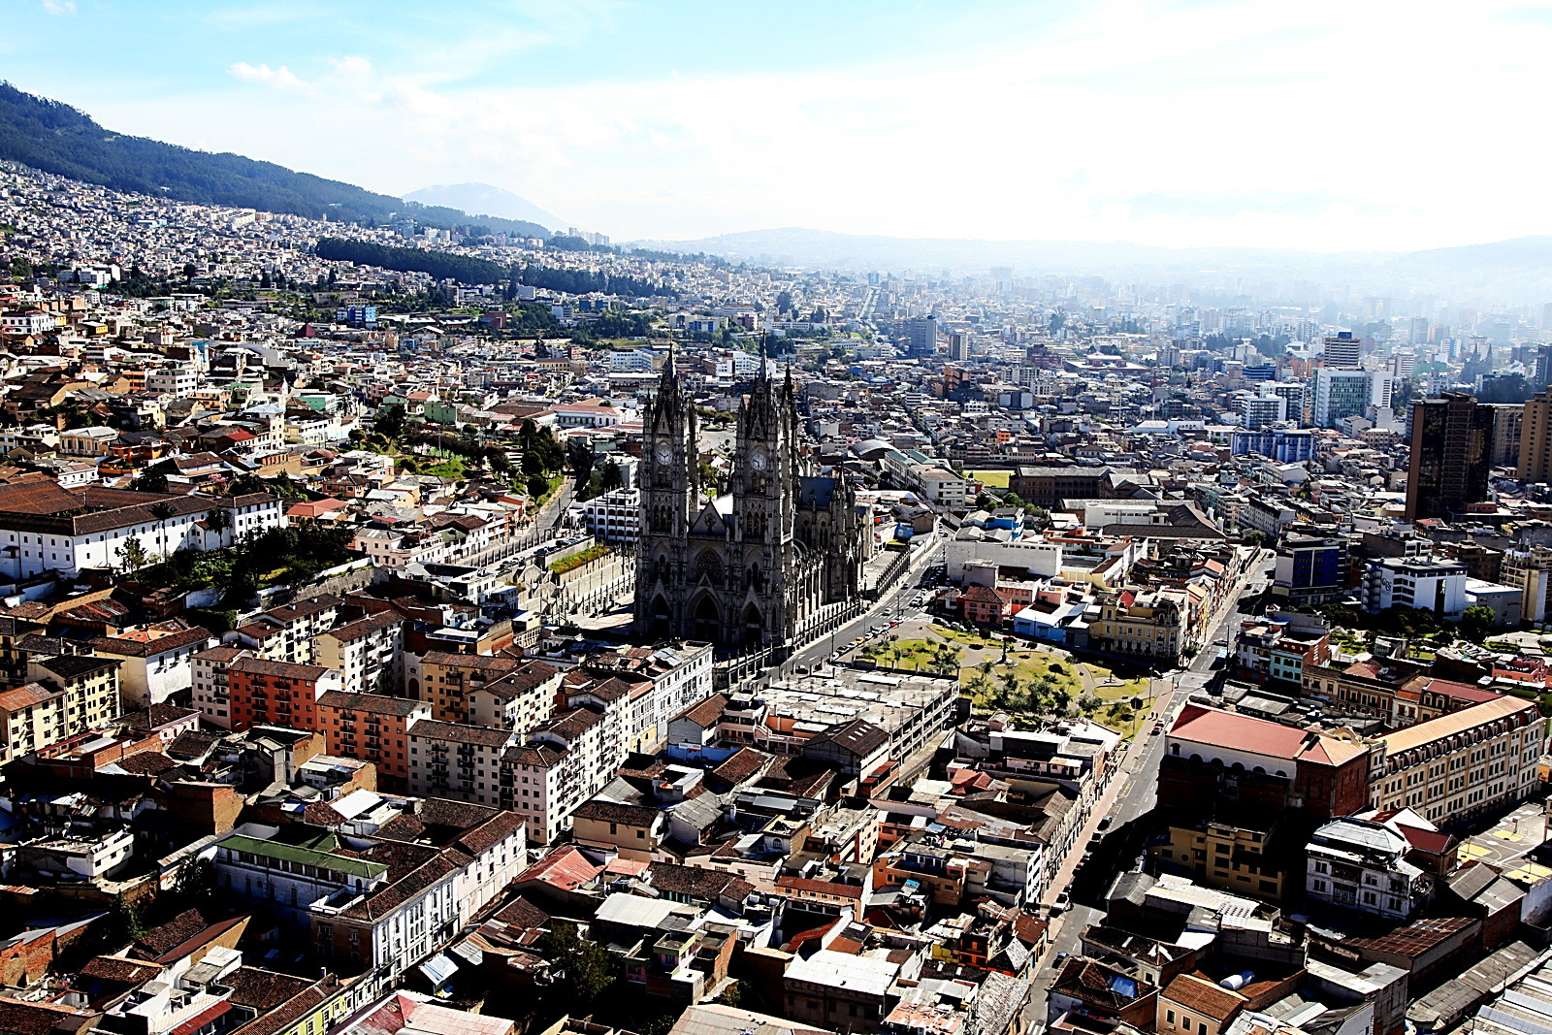
LA DIRECCION METROPOLITANA DE CATASTRO PROPONE LA ORDENANZA CON LA CUAL SE APRUEBA EL PLANO DEL VALOR DE LA TIERRA DE LOS PREDIOS URBANOS Y RURALES DEL DISTRITO METROPOLITANO DE QUITO PARA EL BIENIO 2022 -2023

Slide 2
LINEA DE EXPOSICIÓN
OBJETIVO Y VISIÓN DE LA VALORACIÓN INMOBILIARIA BIENIO 2022 - 2023
7 min
ACTUACIONES DESDE LA DIRECCIÓN DE CATASTRO
5 min
PRESENTACIÓN DEL PLANO DEL VALOR DE LA TIERRA
10 min
VALUACIÓN INMOBILIARIA PARA EL BIENIO 2022 – 2023 (Valor de la ciudad)
10 min
DEBATE
10 min

Slide 3
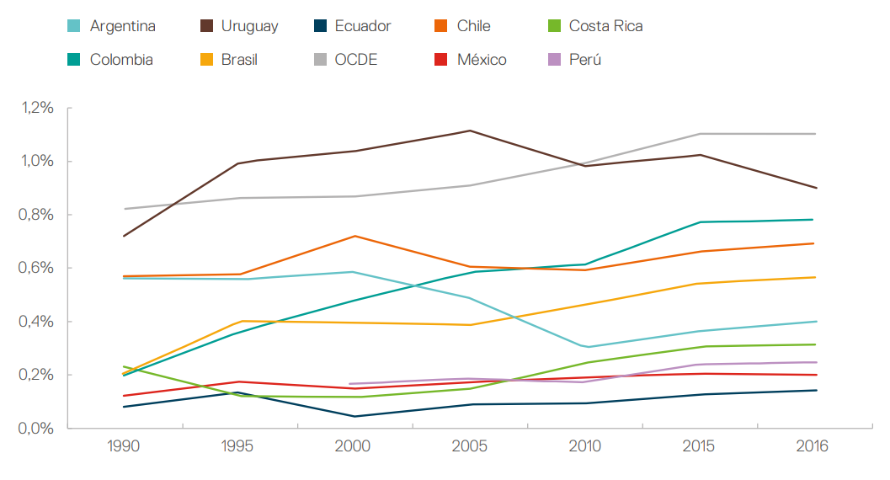

Slide 4
OBJETIVO
Implementar en los procesos operativos y normativos de la Dirección Metropolitana de Catastro las estrategias y herramientas necesarias para lograr que, a partir de la aprobación de la Ordenanza del valor del Suelo, se inicie con la re estructura del modelo de valuación inmobiliaria en el DMQ, y se empiece a trabajar en un nuevo modelo basado en información real de las transaccíones del mercado inmobiliario. Procurar y apuntar hacia una valoración más justa y equitativa aplicando principios de inteligencia del dato, a través del Catastro Multifinalitario para valorar utilizando información más fidedigna y real. Sincerar y corregir errores técnicos o normativos del pasado, procura una depuración real del sistema catastral en todos sus ámbitos.

Slide 5
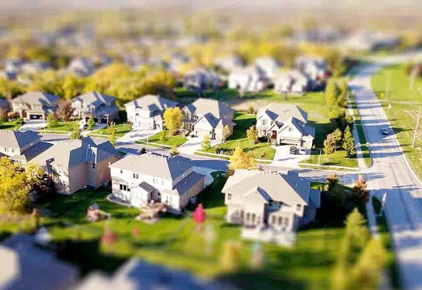
Valuación del suelo acorde el PUGS
Valuación de las construcciones existentes en el predio
Información de transacciones efectivas del mercado inmobiliario
CONCEPTUALIZACIÓN
+
+
AVALÚO
CATASTRAL
INMOBILIARIO DEL
D.M.Q.
=
Polígonos de intervención Valorativa: AIVAs (R y U)
Factores de corrección, masivos y puntuales
Estudios, muestras, actualización del modelo tradicional
Elementos contenidos en la Normativa municipal

Slide 6
GESTIONES REALIZADAS
Homologación de polígonos de intervención a los polígonos del PUGS
Corrección de anteriores soluciones y disposiciones no revisadas adecuadamente.
Insumos cartográficos para actualización de unidades constructivas.
Observatorio de Valoración Inmobiliaria del DMQ

Slide 7
Plano del Valor de la tierra en el Distrito Metropolitano de Quito para el Bienio 2022 - 2023

Slide 8
DETERMINACIÓN DE AIVAS
Homologación de polígonos de intervención a los polígonos del PGS

Slide 9
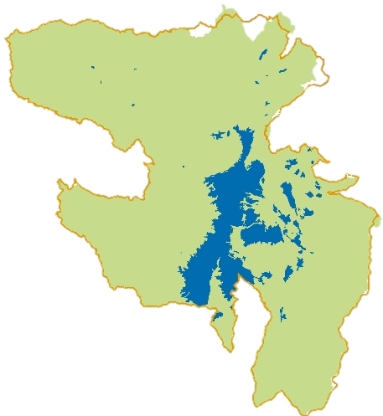
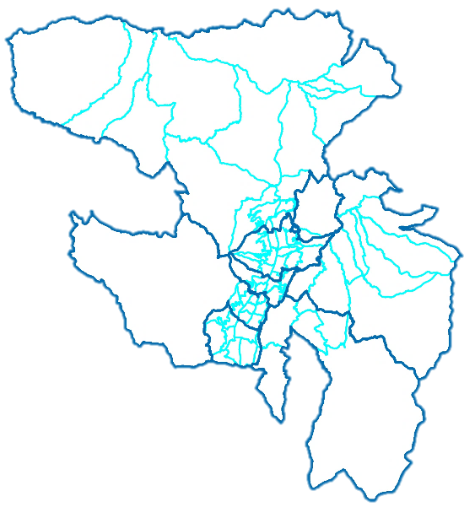
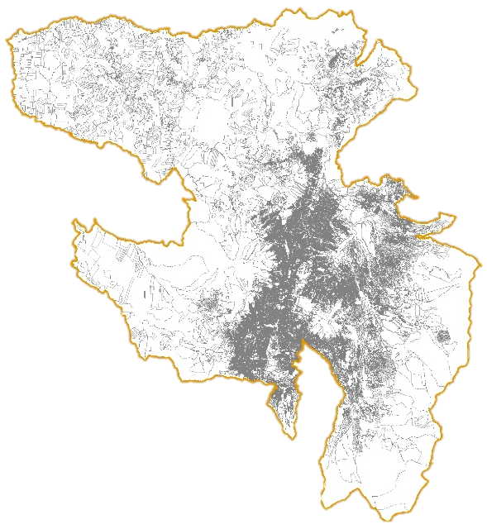
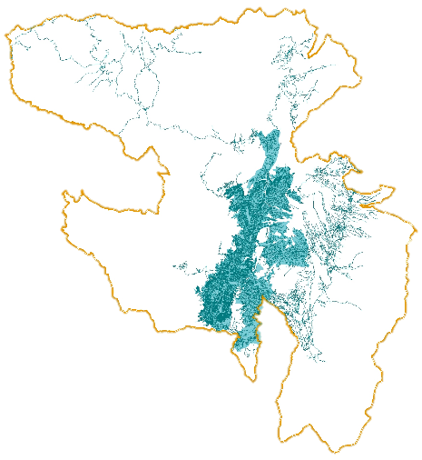
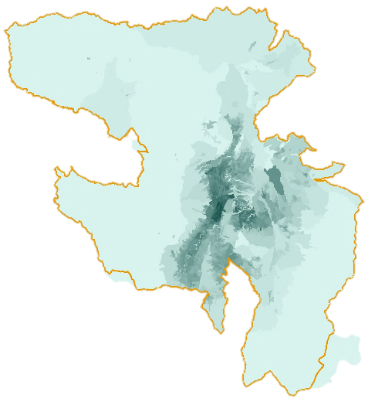
DETERMINACIÓN DE AIVAS
PUGS Clasificación del Suelo
Límite DMQ
Zonificación Rural
Zonificación Urbana
1
Límites
Administrativos
A.Z. LA DELICIA
A.Z. TUMBACO
2
Límite Administración Zonal
Límite Parroquial
Morfología Urbana
A.Z. LOS CHILLOS
Límite DMQ
Barrios/ urbanizaciones/ ejes viales
3
Infraestructura y
servicios
Límite DMQ
Infraestructura (calzadas)
Cobertura de servicios (Alcantarillado, energía eléctrica, agua potable, teléfono)
4
Valor de tierra
5
Límite DMQ
Variación valor de tierra

Slide 10
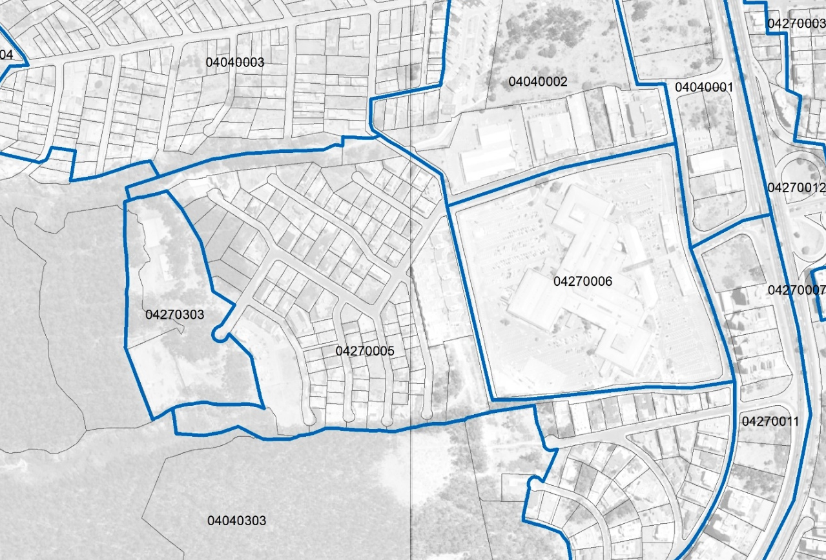
DETERMINACIÓN DE AIVAS
Simbología
Límite de AIVA
EJ. AVENIDA
EL PARQUE
04270005
ZONA
METROPOLITANA
CÓDIGO DE
PARROQUIA
NÚMERO
DE AIVA

Slide 11
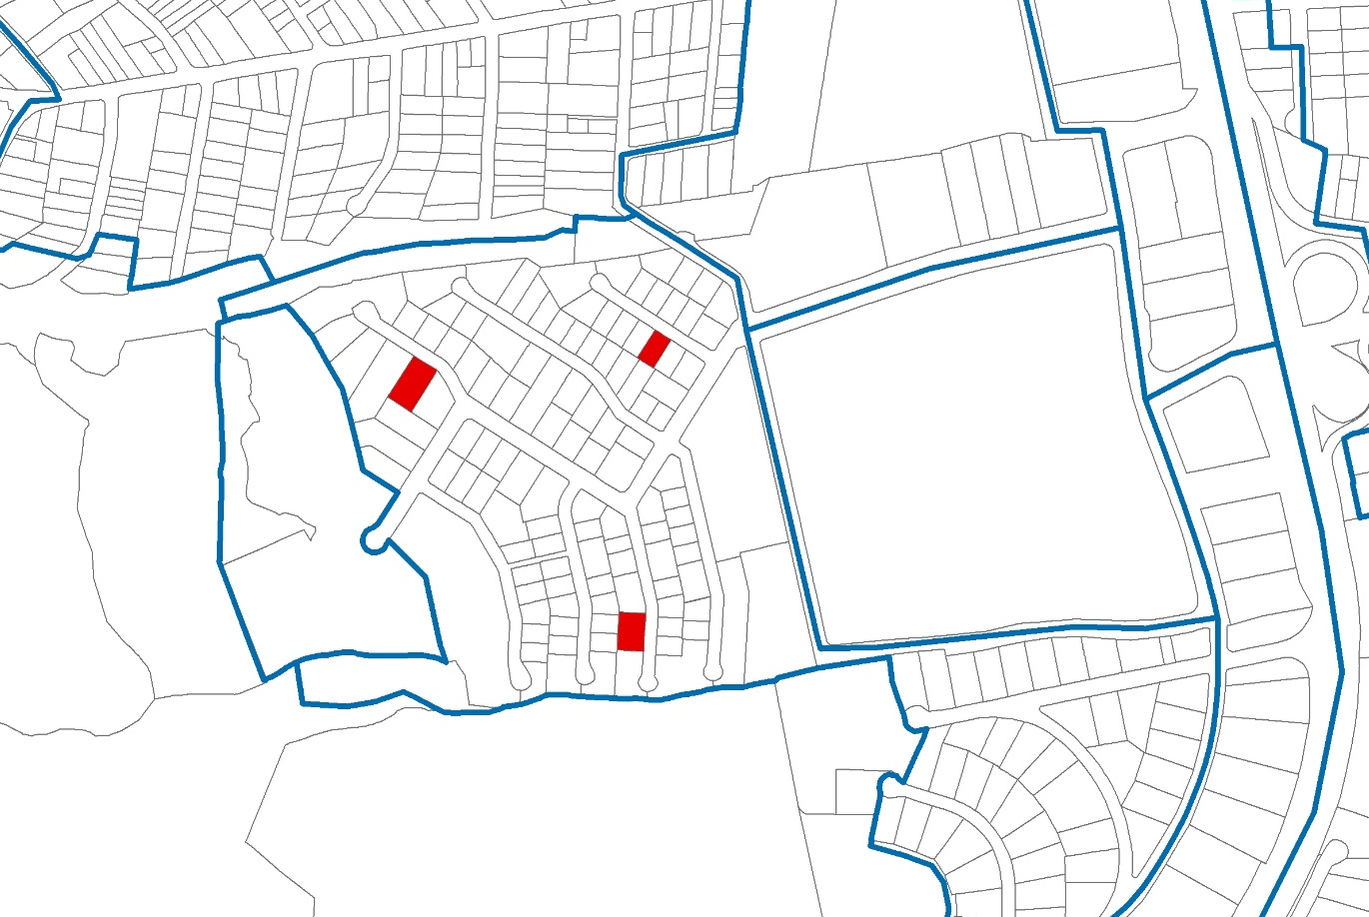
FORMAS DE OBTENER LAS MUESTRAS EN AIVAS
URBANAS
LOTE TIPO O MODAL
FRENTE TIPO (m) | FONDO TIPO (m) | TAMAÑO TIPO (m2)
18 | 20 | 450
04270005
USD 300 / m2
FORMAS DE OBTENER LAS MUESTRAS
(NORMA TÉCNICA)
1- Transacciones Efectivas
2- Avalúos de Peritos
3- IPC (Índice de Precios al Consumidor)
4- Ofertas Inmobiliarias (En campo, internet)
MUESTRAS INMOBILIARIAS

Slide 12
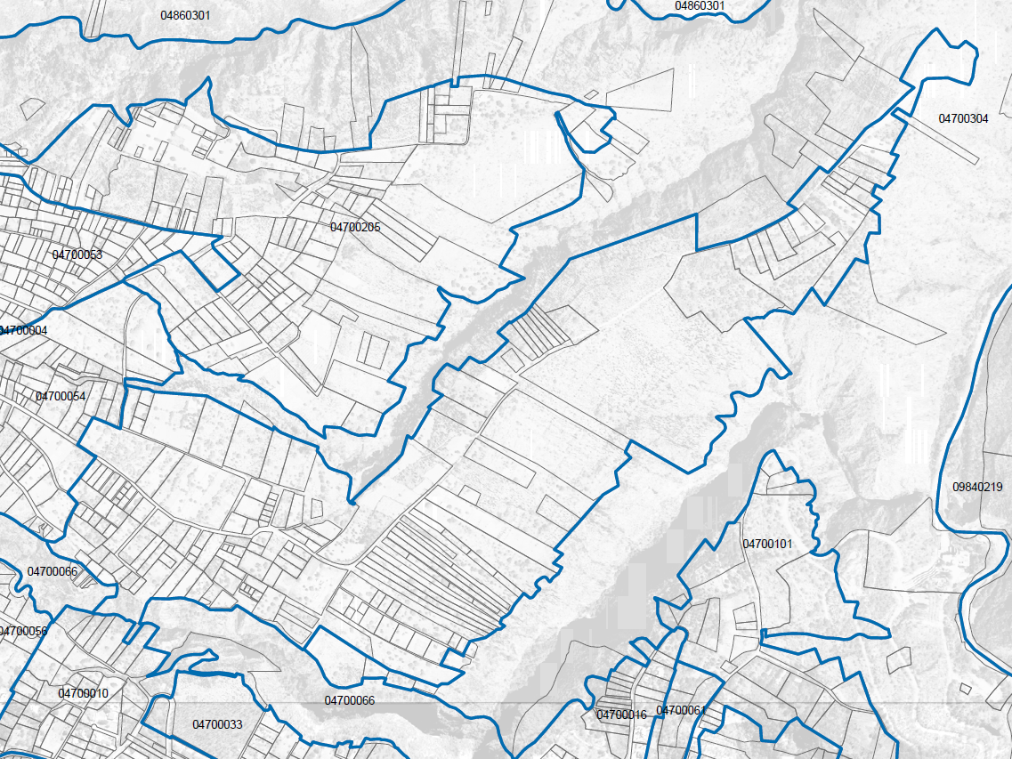
ÁREA DE INTERVENCIÓN VALORATIVAS
RURALES
Simbología
Límite de AIVA
Tipos de uso rural
01 Agropecuarias-forestales,
02 Habitacionales
03 Áreas protegidas o
protección ecológica
04 Mineras
05 Vacacionales – Recreación
06 Industrial
04700201
ZONA
METROPOLITANA
CÓDIGO DE
PARROQUIA
TIPO DE USO RURAL
NÚMERO
DE AIVA

Slide 13
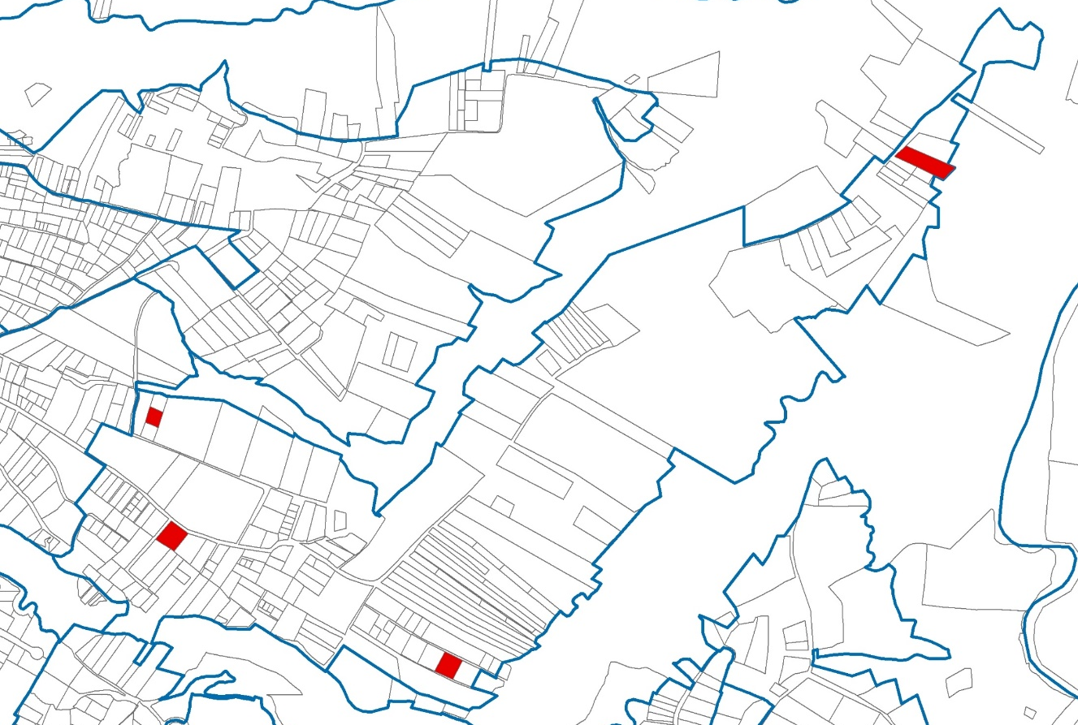
FORMAS DE OBTENER LAS MUESTRAS EN AIVAS
RURALES
MUESTRAS INMOBILIARIAS
FORMAS DE OBTENER
LAS MUESTRAS
(NORMA TÉCNICA)
1- Transacciones Efectivas
2- Avalúos de Peritos
3- IPC (Índice de Precios al Consumidor)
4- Ofertas Inmobiliarias (En campo, internet)
5.- Encuestas
04700201
USD 24 / m2
VALOR POR CLASES DE TIERRA
I | II | IV | IV | V | VI | VII | VIII | ÁREA ESPECIAL
24 | 14,64 | 12,24 | 10,08 | 7,92 | 5,76 | 0,04 | 0,01 | 24

Slide 14
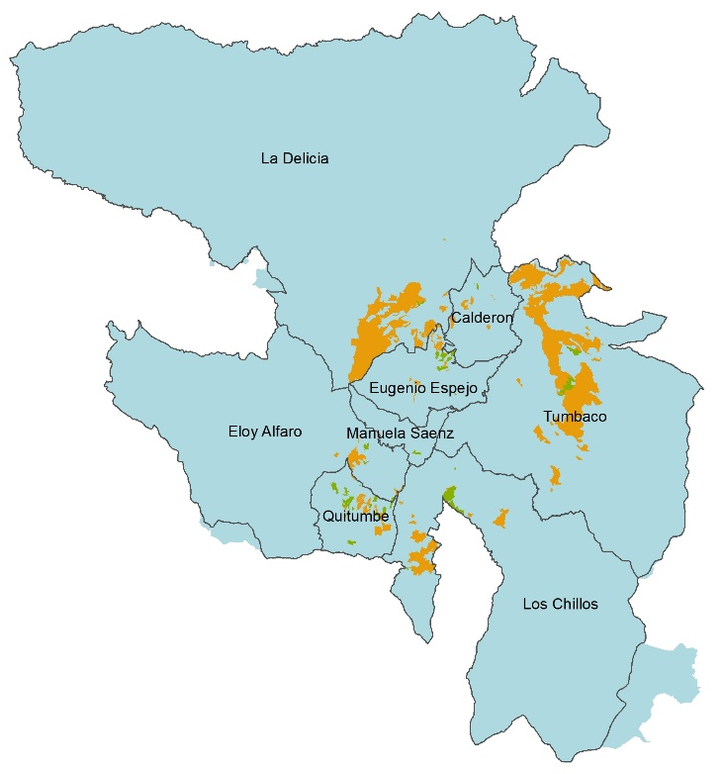
VARIACIÓN POR AIVA
PORCENTAJE DE VARIACIÓN DEL VALOR POR AIVA
SE REDUCE
SE INCREMENTA
SE MANTIENE
 |  | AIVAS URBANOS | AIVAS RURALES | TOTAL AIVAS | %
 | SE INCREMENTA | 77 | 31 | 108 | 4,46%
 | SE MANTIENE | 1954 | 294 | 2248 | 93,75%
 | SE REDUCE | 40 | 3 | 43 | 1,79%
 | TOTAL | 2071 | 328 | 2399 | 100%
VARIACION DE VALOR DE AIVAS
AIVAS POR BIENIOS
AIVAS 2018-2019 2.379
AIVAS 2020-2021 2.425
AIVAS 2022-2023 2.399

Slide 15
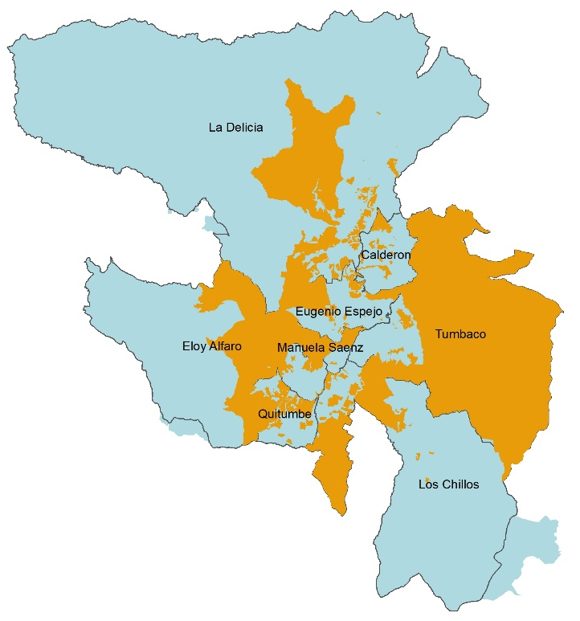
PLANO DE METODO DE CÁLCULO POR AIVA
Porcentaje por método de cálculo
METODO COMBINADO
INDICE DE PRECIOS AL CONSUMIDOR (IPC)
 |  | AIVAS URBANOS | AIVAS RURALES | TOTAL AIVAS | %
 | IPC | 1486 | 144 | 1630 | 67,9%
 | COMBINADO ( RECORRIDO, TRANSFERENCIAS, POTENCIAL) | 587 | 183 | 770 | 32,1%
 | TOTAL | 2073 | 327 | 2400 | 100%
MÉTODO DE CÁLCULO

Slide 16
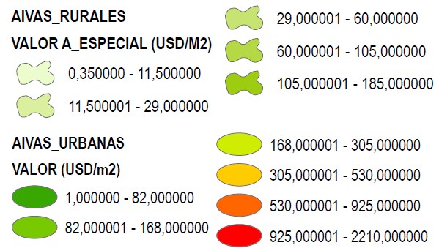
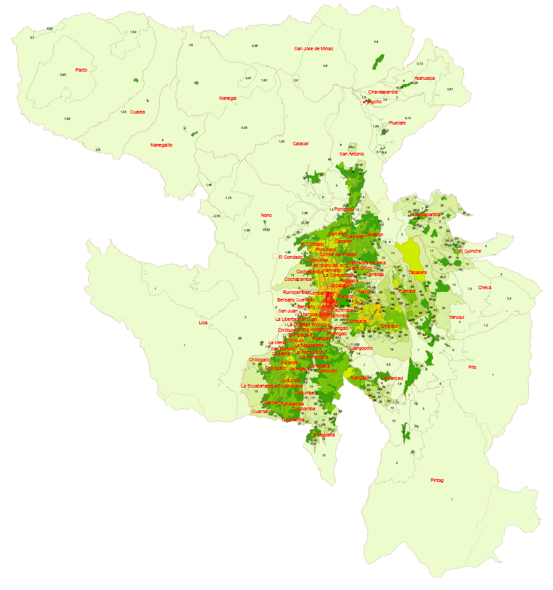
Tema: PLANO DEL VALOR DE LA TIERRA DEL DISTRITO METROPOLITANO DE QUITO
DETERMINACIÓN DE AIVAS
SIMBOLOGÍA

Slide 17
Estado de AVALÚOS
Resultados 5ta Simulación

Slide 18
VALORACIÓN TOTAL DEL DMQ 2022 : 5TA SIMULACIÓN
APLICACIÓN DE LA NORMA TÉCNICA
+
PLANO DEL VALOR DE LA TIERRA
 | AVALÚO 2021 | AVALÚO 2022 | DIFERENCIA | % VARIACIÓN
URBANO | $44.907.514.778,53 | $39.935.017.207,80 | -$4.972.497.570,73 | -11,1%
RURAL | $11.199.484.161,89 | $6.913.675.281,40 | -$4.285.808.880,49 | -38,3%
TOTAL SUELO | $ 56.106.998.940,42 | $ 46.848.692.489,20 | $ -9.258.306.451,22 | -16,5%
AVALÚO SUELO
 | AVALÚO 2021 | AVALÚO 2022 | DIFERENCIA | % VARIACIÓN
URBANO | $89.193.430.185,64 | $84.592.371.838,31 | -$4.601.058.347,33 | -5,2%
RURAL | $12.553.720.401,84 | $8.276.863.776,81 | -$4.276.856.625,03 | -34,1%
TOTAL GENERAL | $ 101.747.150.587,48 | $ 92.869.235.615,12 | $ -8.877.914.972,36 | -8,7%
AVALÚO TOTAL
(SUELO + CONSTRUCCIÓN)

Slide 19
VALORACIÓN TOTAL DEL DMQ 2022 :
5TA SIMULACIÓN
26.6% (262.563 predios) bajan el avalúo en $ -12.396.313.831
RAZÓN | AVALÚO
Predios SUG | $ -6.517.496.683,00
Gestión y Mantenimiento de Catastro | $ -3.135.750.749,00
Cambio de clasificación del suelo | $ -2.394.624.032,00
Corrección Factor Frente Fondo | $ -348.442.364,00
DIFERENCIA | $ -12.396.313.831,00
Predios S.U.G. Corrigen su avalúo considerando los valores promedios y predominantes de su ubicación referencial (28.000 predios)
Gestión y Mantenimiento Catastro: Considera la gestión y depuración de la información catastral no realizada por más de 10 años.
Cambio de clasificación suelo: Conforme al PUGS se determinan los cambios de clasificación del suelo de Urbano a Rural y viceversa. (10.344 predios) (1.304 predios bajan más del 50% del avalúo

Slide 20
RESULTADOS QUINTA SIMULACION
COMPARATIVO VALORACIÓN VIGENTE
De los 987.852 predios incluidos en la quinta simulación, se obtiene:
63.7% (629.546 predios) suben el avalúo en un 3.5% en relación al avalúo total del año 2021.
26.6% (262.563 predios) bajan el avalúo en un -12.2%. en relación al avalúo total del bienio 2020-2021
9.7% (95.743 predios) mantienen el avalúo en relación al avalúo total del bienio 2020-2021.
SUBE 3.5%
BAJA -12.2%
0%
SUBEN
AVALUO
BAJAN
AVALUO
SE MANTIENE
AVALUO
Diferencia
$ 3,518,398,858.76
$ -12,396,313,831.13
$ -
Variación de avalúo | Cantidad de predios | % | Avalúo Bienio 2020-2021 | Avalúo Bienio 2022-2023 | Diferencia | %
Sube avalúo | 629,546 | 63.7% | $ 48,143,083,212.84 | $ 51,661,482,071.61 | $ 3,518,398,858.76 | 7%
Baja avalúo | 262,563 | 26.6% | $ 45,645,262,535.63 | $ 33,248,948,704.50 | $ -12,396,313,831.13 | -27%
Se mantiene | 95,743 | 9.7% | $ 7,958,804,839.01 | $ 7,958,804,839.01
TOTAL | 987,852 | 100.00% | $ 101,747,150,587.49 | $92,869,235,615.12 | $ -8,877,914,972.37

Slide 21
PREDIOS QUE SUBEN EL AVALUO

Slide 22
De los 629.546.852 predios QUE SUBEN EL AVALUO:
5.7% (30.060 predios) suben el avalúo por terreno en un 62.3% ($ 2.190.7 millones).
87.5% (550.810 predios) suben el avalúo por construcción en un 23.7% ($ 832.8 millones).
6.8% (42.676 predios) suben terreno y construcción en un 14.1% (495 millones)
Tema: RESULTADOS QUINTA SIMULACION
PREDIOS QUE SUBEN AVALUO | Cantidad de predios | Avalúo Bienio 2020-2021 | Avalúo Bienio 2022-2023 | Diferencia
Sube avalúo | 629,546 | $ 48,143,083,212 | $ 51,661,482,071 | $ 3,518,398,858
 | Cantidad de predios | % | Bienio 2020-2021 | Bienio 2022-2023 | Diferencia | %
Sube avalúo terreno | 36060 | 5.7% | 2079460794 | 4270126756 | $2,190,665,962.63 | 105.3%
Sube avalúo de construcción | 550810 | 87.5% | 42205495202 | 43038246644 | $832,751,442.42 | 2.0%
Sube avalúo de terreno y construcción | 42676 | 6.8% | 3858127218 | 4353108671 | $494,981,453.71 | 12.8%
TOTAL | 629546 | 100% | 48143083213 | 51661482072 | $3,518,398,858.76 | 7.3%

Slide 23
Tema: RESULTADOS QUINTA SIMULACION
PREDIOS CON CAMBIO DE ZONIFICACIÓN DE RURAL A URBANA
6,373 predios cambian de zonificación rural a urbana, por lo que su avalúo total incrementa en un 209,4%.
Este cambio se da por gestión, mantenimiento, y actualización de uso de suelo según PUGS.
Predios con cambio de zonificación | Cantidad | Valoración Bienio 2020-2021 | Valoración Bienio 2022-2023 | Diferencia | %
De rural a urbano | 6,373 | $ 891,681,765.70 | $ 2,758,471,261.00 | $ 1,866,789,495.30 | 209.4%

Slide 24
Tema: RESULTADOS QUINTA SIMULACION
PREDIOS CON AIVA ASIGNADA QUE SUBE EL VALOR
108 AIVAS incrementan el valor.
74,408 predios se encuentran en estas AIVAS. El avalúo total de estos predios crece en +1,55%.
Se excluyen 5,874 predios dentro de estos AIVAS, cuyo avalúo se altera por cambio de zonificación, factor frente fondo y sin ubicación de geográfica.
PREDIOS EN AIVAS QUE SUBEN DE VALOR | Cantidad | Valoración Bienio 2020-2021 | Valoración Bienio 2022-2023 | Diferencia | %
 | 74.408 | $ 5.334.207.405,44 | $ 5.416.730.859,15 | $ 82.523.453,71 | 1,55%

Slide 25
Tema: PREDIOS QUE BAJAN EL AVALUO

Slide 26
De los 262,563 predios QUE BAJAN EL AVALUO:
31.5% (82.799 predios) BAJAN el avalúo por terreno en un 82% ($-10.165,5 millones).
60,2% (158,089 predios) BAJAN el avalúo por construcción en un 3% ($ -502.1 millones).
8.3% (21.675 predios) BAJAN terreno y construcción en un -25.5% (-1.729 millones)
Tema: RESULTADOS QUINTA SIMULACION
PREDIOS QUE BAJAN AVALUO | Cantidad de predios | Avalúo Bienio 2020-2021 | Avalúo Bienio 2022-2023 | Diferencia
Baja avalúo | 262,563 | $ 45,645,262,535.63 | $ 33,248,948,704.50 | $ -12,396,313,831.13
 | Cantidad de predios | % | Bienio 2020-2021 | Bienio 2022-2023 | Diferencia | %
Baja terreno | 82799 | 31.5% | 22184134066 | 12018671849 | $-10,165,462,217.00 | -45.8%
Baja construcción | 158089 | 60.2% | 16692324743 | 16190203818 | $-502,120,924.80 | -3.0%
Baja terreno y construcción | 21675 | 8.3% | 6768803727 | 5040073037 | $-1,728,730,690.00 | -25.5%
TOTAL | 262563 | 100% | 45645262536 | 33248948704 | -$12,396,313,831.80 | -27.2%

Slide 27
Tema: RESULTADOS QUINTA SIMULACION
PREDIOS SIN UBICACIÓN GEOGRÁFICA
Un total de 28,027 predios son valorados sin ubicación geográfica.
El avalúo total de estos predios disminuye en un 55,8%, es decir, $6,517 millones de dólares.
PREDIOS SIN UBICACIÓN GEOGRAFICA | Cantidad | Valoración Bienio 2020-2021 | Valoración Bienio 2022-2023 | Diferencia | %
Predios sin ubicación geográfica | 28,027 | $ 11,676,210,438.70 | $ 5,158,713,755.55 | $ -6,517,496,683.15 | -55.8%

Slide 28
Tema: RESULTADOS QUINTA SIMULACION
PREDIOS CON CAMBIO DE ZONIFICACIÓN DE URBANO A RURAL
10,344 predios cambian de zonificación urbano a rural, por lo que su avalúo total disminuye en un -70,3%.
Este cambio se da por gestión, mantenimiento, y actualización de uso de suelo según PUGS.
PREDIOS QUE PASAN DE URBANO A RURAL | Cantidad | Valoración Bienio 2020-2021 | Valoración Bienio 2022-2023 | Diferencia | %
De urbano a rural | 10,344 | $ 3,405,353,942.00 | $ 1,010,729,910.00 | $ -2,394,624,032.00 | -70.3%

Slide 29
Tema: RESULTADOS QUINTA SIMULACION
PREDIOS DONDE SE MODIFICA EL FACTOR FRENTE Y FONDO
Existe 9,203 predios en los que el factor frente disminuye, por lo que el avalúo total de estos tiene un decremento del 11.3%.
PREDIOS DONDE SE MODIFICA EL FACTOR FRENTE FONDO | Cantidad | Valoración Bienio 2020-2021 | Valoración Bienio 2022-2023 | Diferencia | %
De urbano a rural | 9.203 | $ 3,088,256,523.00 | $ 2,739,814,159.00 | $ -348,442,364.00 | -11.3%

Slide 30
Tema: RESULTADOS QUINTA SIMULACION
PREDIOS CON AIVA ASIGNADA QUE BAJA EL VALOR
43 AIVAS disminuyen de valor.
25.036 predios se encuentran en estas AIVAS. El avalúo total de estos predios decrece en -6,82%.
Se excluyen 753 predios dentro de estos AIVAS, cuyo avalúo se altera por cambio de zonificación, factor frente fondo y sin ubicación de geográfica.
PREDIOS EN AIVAS QUE BAJAN DE VALOR | Cantidad | Valoración Bienio 2020-2021 | Valoración Bienio 2022-2023 | Diferencia | %
 | 25.036 | $ 2.448.500.958,07 | $ 2.281.418.467,19 | $ -167.082.490,88 | -6,82%

Slide 31
Tema: EJEMPLOS RESULTADOS 5TA SIMULACIÓN

Slide 32
Clave 3181123001
Tema: EJEMPLOS PREDIOS SIN UBICACIÓN GEOGRÁFICA - URBANO
ADMINISTRACIÓN ZONAL QUITUMBE – PARROQUIA CHILLOGALLO
PREDIO 803452 | ÁREA DEL TERRENO | VALORACIÓN BIENIO 2020-2021 | VALORACIÓN BIENIO 2022-2023 | Diferencia | %
Predios sin ubicación geográfica | 3.928 m2 | $ 631.063 | $ 282.026 | $ 349.037 | -55,3%
ÁREA DE INTERVENCIÓN VALORATIVA | BIENIO 2020 – 2021 |  | BIENIO 2022-2023
 | CÓDIGO AIVA | VALOR AIVA | CÓDIGO AIVA | VALOR AIVA
 | 01050005 | $ 150 | 01080018 | $ 75

Slide 33
Clave: 8003103015
Tema: EJEMPLOS PREDIOS SIN UBICACIÓN GEOGRÁFICA - RURAL
ADMINISTRACIÓN ZONAL LA DELICIA – PARROQUIA NANEGAL
PREDIO 5026863 | ÁREA DEL TERRENO | VALORACIÓN BIENIO 2020-2021 | VALORACIÓN BIENIO 2022-2023 | Diferencia | %
Predios sin ubicación geográfica | 303.800 m2 | $ 459.090 | $ 127.596 | $ 331.494 | -72.2%
ÁREA DE INTERVENCIÓN VALORATIVA | BIENIO 2020 – 2021 |  | BIENIO 2022-2023
 | CÓDIGO AIVA | VALOR CLASE DE TIERRA PREDOMINANTE (IV) | CÓDIGO AIVA | VALOR CLASE DE TIERRA PREDOMINANTE (V)
 | 06020201 | $ 2,10 | 06680101 | $ 0,60

Slide 34
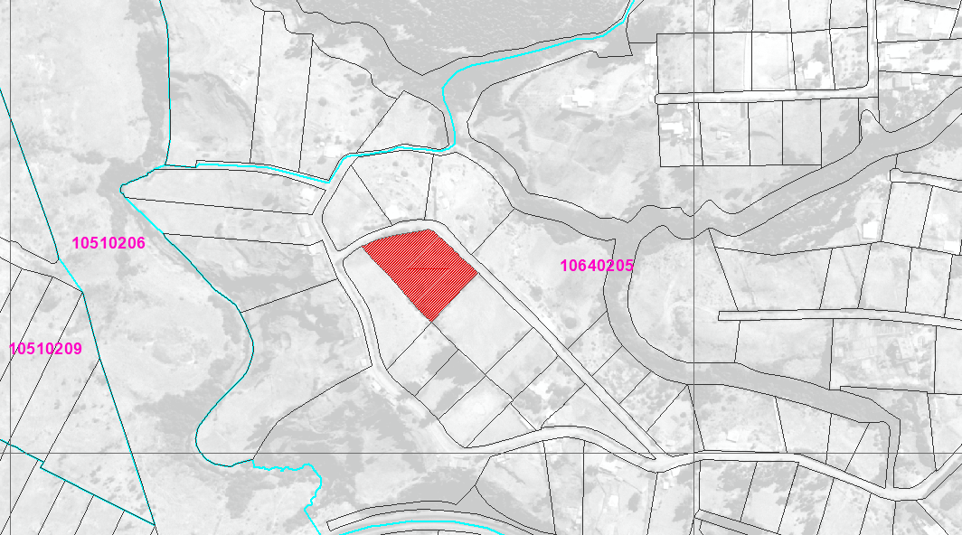
Clave 2272005002
Tema: EJEMPLOS PREDIOS CON CAMBIO DE CLASIFICACION DEL SUELO DE URBANO A RURAL
ADMINISTRACIÓN ZONAL LOS CHILLOS – PARROQUIA LA MERCED
PREDIO 5606946 | ÁREA DEL TERRENO | VALORACIÓN BIENIO 2020-2021 | VALORACIÓN BIENIO 2022-2023 | Diferencia | %
Predios sin ubicación geográfica | 4.291 m2 | $ 127.162 | $ 52.272 | $ - 74.890 | -58,9%
ÁREA DE INTERVENCIÓN VALORATIVA | BIENIO 2020 – 2021 |  | BIENIO 2022-2023
 | CÓDIGO AIVA | VALOR | CÓDIGO AIVA | VALOR (CLASE DE TIERRA IV)
 | 10050001 | $ 25 | 10640205 | $ 12,18

Slide 35
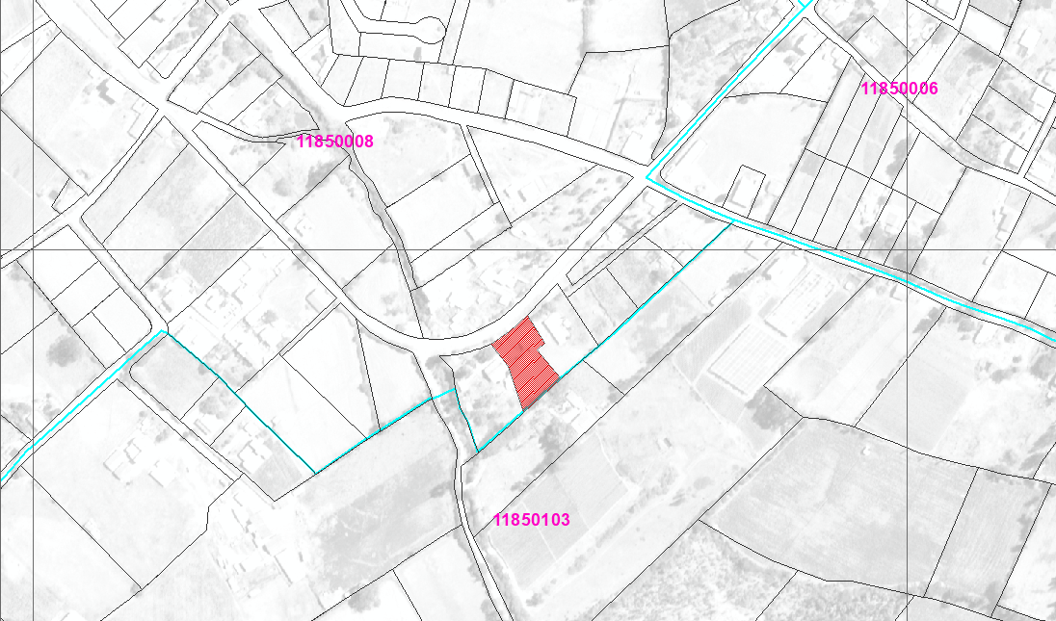
Clave 1133604013
Tema: EJEMPLOS PREDIOS CON CAMBIO DE CLASIFICACION DEL SUELO DE RURAL A URBANA
ADMINISTRACIÓN ZONAL TUMBACO – PARROQUIA YARUQUÍ
PREDIO 5605950 | ÁREA DEL TERRENO | VALORACIÓN BIENIO 2020-2021 | VALORACIÓN BIENIO 2022-2023 | Diferencia | %
Predios sin ubicación geográfica | 1.517 m2 | $ 35.774 | $ 79.097 | $ $43.323 | 121,1%
ÁREA DE INTERVENCIÓN VALORATIVA | BIENIO 2020 – 2021 |  | BIENIO 2022-2023
 | CÓDIGO AIVA | VALOR (ÁREA ESPECIAL) | CÓDIGO AIVA | VALOR
 | 11040103 | $ 17 | 11850008 | $ 50

Slide 36
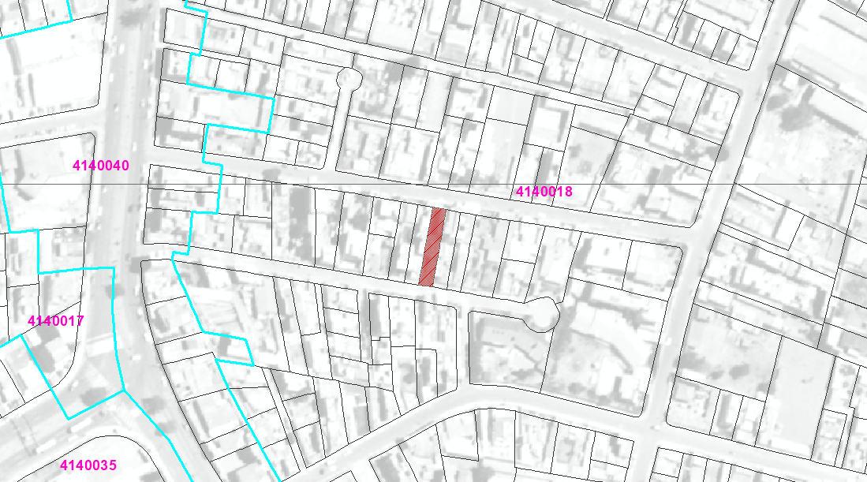
Clave 1160710008
Tema: EJEMPLOS PREDIOS CON CAMBIO EN FACTOR FRENTE FONDO
ADMINISTRACIÓN ZONAL EUGENIO ESPEJO – PARROQUIA JIPIJAPA
PREDIO 61400 | ÁREA DEL TERRENO | VALORACIÓN BIENIO 2020-2021 | VALORACIÓN BIENIO 2022-2023 | Diferencia | %
Predios sin ubicación geográfica | 300 m2 | $ 220.814 | $ 186.903 | $ - 33.911 | - 15,4%
ÁREA DE INTERVENCIÓN VALORATIVA | BIENIO 2020 – 2021 |  | BIENIO 2022-2023
 | CÓDIGO AIVA | VALOR | CÓDIGO AIVA | VALOR
 | 04050018 | $ 290 | 04140018 | $ 290
FRENTE TOTAL | FRENTE PRINCIPAL
13,93 m | 6,98 m

Slide 37
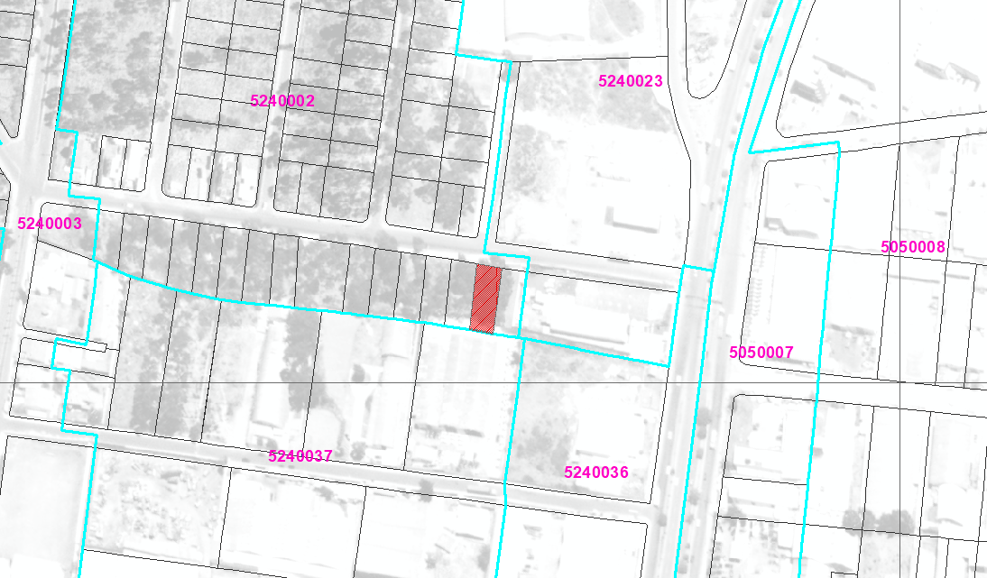
Clave 1300609017
Tema: EJEMPLOS PREDIOS CON AIVA ASIGNADA QUE SUBE EL VALOR
ADMINISTRACIÓN ZONAL LA DELICIA – PARROQUIA PONCEANO
PREDIO 253025 | ÁREA DEL TERRENO | VALORACIÓN BIENIO 2020-2021 | VALORACIÓN BIENIO 2022-2023 | Diferencia | %
Predios sin ubicación geográfica | 576 m2 | $ 140.210 | $ 144.214 | $ 4.004 | 2,8%
ÁREA DE INTERVENCIÓN VALORATIVA | BIENIO 2020 – 2021 |  | BIENIO 2022-2023
 | CÓDIGO AIVA | VALOR | CÓDIGO AIVA | VALOR
 | 05020002 | $ 262 | 05240002 | $ 271

Slide 38
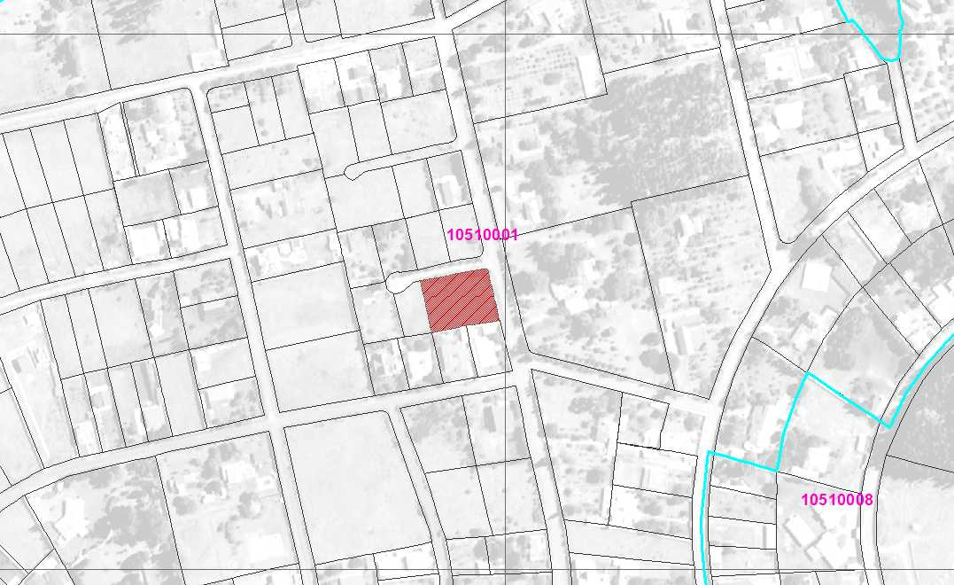
Clave 2171101019
Tema: EJEMPLOS PREDIOS CON AIVA ASIGNADA QUE BAJA EL VALOR
ADMINISTRACIÓN ZONAL LOS CHILLOS – PARROQUIA ALANGASÍ
PREDIO 3679391 | ÁREA DEL TERRENO | VALORACIÓN BIENIO 2020-2021 | VALORACIÓN BIENIO 2022-2023 | Diferencia | %
Predios sin ubicación geográfica | 250 m2 | $ 116.542 | $ 108.756 | $ - 7.785 | - 6,7%
ÁREA DE INTERVENCIÓN VALORATIVA | BIENIO 2020 – 2021 |  | BIENIO 2022-2023
 | CÓDIGO AIVA | VALOR | CÓDIGO AIVA | VALOR
 | 10040001 | $ 213 | 10510001 | $ 182

Slide 39
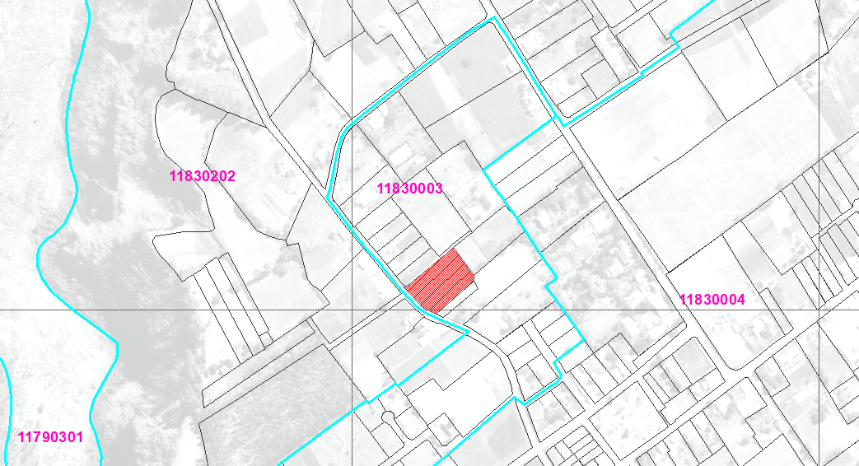
CLAVE 1103102007
Tema: EJEMPLOS PUNTUALES
ZONA ADMINISTRATIVA TUMBACO– PARROQUIA TABABELA
PREDIO 121878 | ÁREA DEL TERRENO | VALORACIÓN BIENIO 2020-2021 | VALORACIÓN BIENIO 2022-2023 | Diferencia | %
Predios sin ubicación geográfica | 4.500 m2 | $286.447 | $284.321 | -$2.125,78 | - 0,7%
ÁREA DE INTERVENCIÓN VALORATIVA | BIENIO 2020 – 2021 |  | BIENIO 2022-2023
 | CÓDIGO AIVA | VALOR | CÓDIGO AIVA | VALOR
 | 11030003 | $ 59 | 11830003 | $ 59
ACTUALIZACIÓN POR RECORRIDO

Slide 40
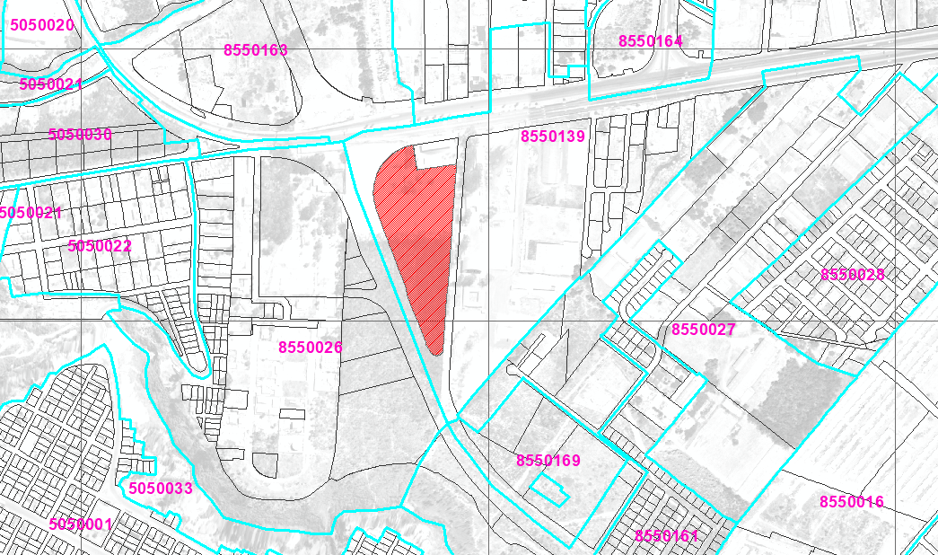
CLAVE 1301002011
Tema: EJEMPLOS PUNTUALES
ZONA ADMINISTRATIVA CALDERÓN – PARROQUIA CALDERÓN
PREDIO 1255644 | ÁREA DEL TERRENO | VALORACIÓN BIENIO 2020-2021 | VALORACIÓN BIENIO 2022-2023 | Diferencia | %
Predios sin ubicación geográfica | 22.552 m2 | $ 1.986.420 | $ 1.986.420 | - | -
ÁREA DE INTERVENCIÓN VALORATIVA | BIENIO 2020 – 2021 |  | BIENIO 2022-2023
 | CÓDIGO AIVA | VALOR | CÓDIGO AIVA | VALOR
 | 11030003 | $ 160 | 11830003 | $ 160
ACTUALIZACIÓN POR IPC

